Slide 1
Visitor 패턴 Chapter 13
작성자: 문성호
소속팀 / 상위부서: 웹플랫폼개발랩
대외비
ⓒ NAVER Corp.

Slide 2
Visitor 패턴
알고리즘을 객체 구조에서 분리시키는 디자인 패턴
이렇게 분리를 하면 구조를 수정하지 않고도 실질적으로 새로운 동작을 기존의 객체 구조에 추가할 수 있게 된다.
개방-폐쇄 원칙을 적용하는 방법의 하나이다.

Slide 3
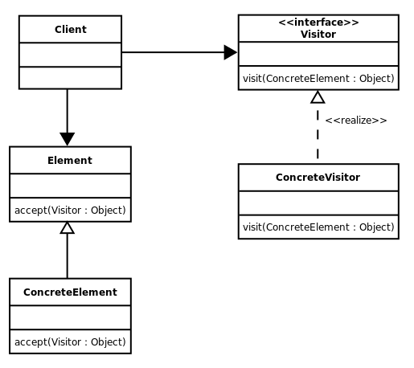
Visitor 패턴 다이어그램

Slide 4
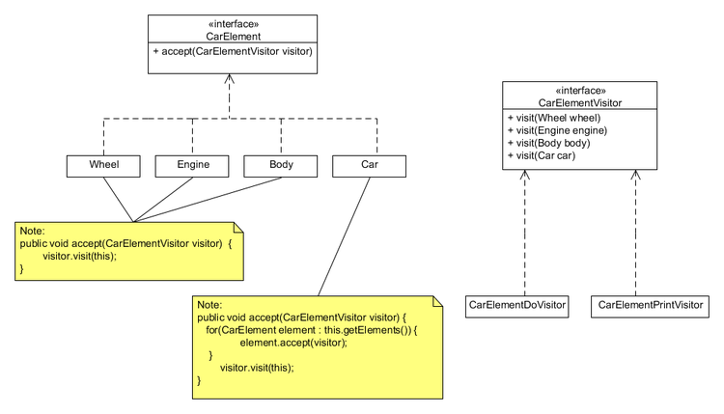
Visitor 패턴 다이어그램

Slide 5
Visitor 패턴 예제

Slide 6
Visitor 패턴 특징
The Open-Closed Principle : 확장에 열려있고, 수정에 닫혀있다.
ConcreteVisitor 역할의 추가가 간단하다.
ConcreteVisitor 클래스를 구현하고, 클라이언트에서 생성해서 넘겨주기만 하면 끝
ConcreteElement 역할의 추가는 어렵다.
File, Directory 외에 Device라는 ConcreteElement를 만든다고 치면, Visitor 인터페이스에 visit(Device)를 추가하고 모든 concrete visitor들에게 visit(Device)를 구현해 주어야 한다.

